Slide 1

cml1 Medical Challenge
Milestone Presentation
Notes:
Sehr geehrtes Experten Team, lieber Heinz. Ich begrüsse sie zu meiner Präsentation zu meiner IPA mit dem Titel «KMU Netzwerk mit virtuellen Servern und Arbeitsstationen»

Slide 2




Agenda
Introduction
Preprocessing
Modelling
Next Steps
Notes:
Zu Beginn möchte ich kurz den Ablauf der Präsentation aufzeigen. Als erstes werde ich Ihnen kurz die Thematik bzw. die Aufgabenstellung der Arbeit erklären und komme danach gleich auf die Planungsphase zu sprechen. Am Ende noch kurz ein paar Dinge zur Umsetzung des Projektes und dann geht es schon weiter zur Demonstration.

Slide 3


Modelling
Preprocessing
Modelling
Introduction
Preprocessing
Introduction
Next Steps
Next Steps
Roman Studer
DS Student
4Da Medical Data Analysis and Visualization
Using real world patient data from the NIH on Uveitis
Alexandre Rau
DS Student
Notes:
Die Aufgabenstellung der IPA legt bereits stark fest wie das Server-Client Netzwerk aussehen soll. Somit ist bereits klar das ein physischer Server mit zwei virtuellen Windows Servern das Herzstück des Netzwerkes darstellt. Zwei selbst assemblierte PCs, ein Notebook und eine Firewall stellen die restlichen Komponenten dar. Ebenfalls in der Materialliste enthalten ist einen Switch der als «Hub» fungiert.
Damit eine Zusammenarbeit und eine zentrale Verwaltung im Netzwerk möglich sind, stellen die beiden Server mehrere Dienste zur Verfügung. Darunter die Basisdienste DNS und DHCP. Die Verwaltung aller Geräte mit diversen Usern und Gruppen wird über eine Active Directory gewährleistet. Die Active Directory verwaltet ebenfalls den Zugriff auf die Datenablage auf dem zweiten Server, welcher als File-Server fungiert.
Ein weiterer sehr wichtiger Punkt ist das Thema Sicherheit, welches später in der Konzeption stark berücksichtigt wurde. Dazu gehört eine Firewall die Gefahren von aussen stoppt. Und ein Antivirenprogramm das weiteren Schutz ermöglicht. Durch ein kontrolliertes Backup werden die Daten extern gesichert und mittels Windows Dateiwiederherstellung können korrupte oder gar verlorene Dateien schnell wiederhergestellt werden.
Zuletzt kommt noch die Verwaltung der User und Gruppen. Wie bereits zuvor erwähnt werden diese mittels Active Directory organisiert. Dies ermöglicht es mittels Gruppenrichtlinien die Bedürfnisse der Geschäftsleitung in mehreren Punkten abzudecken.
Die IPA wurde mit der Projektmethode IPERKA durchgeführt was eine klare Abgrenzung einzelner Projektphasen ermöglicht. Zuerst möchte ich die Punkte Informieren, Planen und Entscheiden aufzeigen.
nennt man das so?

Slide 4
Modelling
Preprocessing
Modelling
Introduction
Preprocessing
Introduction
Next Steps
Next Steps
Modelling
Target
Results
Preprocessing
Old preprocessing
New preprocessing
Reasoning
Next steps
Tuning
Alternative Methods
Documentation
Notes:
Die Aufgabenstellung der IPA legt bereits stark fest wie das Server-Client Netzwerk aussehen soll. Somit ist bereits klar das ein physischer Server mit zwei virtuellen Windows Servern das Herzstück des Netzwerkes darstellt. Zwei selbst assemblierte PCs, ein Notebook und eine Firewall stellen die restlichen Komponenten dar. Ebenfalls in der Materialliste enthalten ist einen Switch der als «Hub» fungiert.
Damit eine Zusammenarbeit und eine zentrale Verwaltung im Netzwerk möglich sind, stellen die beiden Server mehrere Dienste zur Verfügung. Darunter die Basisdienste DNS und DHCP. Die Verwaltung aller Geräte mit diversen Usern und Gruppen wird über eine Active Directory gewährleistet. Die Active Directory verwaltet ebenfalls den Zugriff auf die Datenablage auf dem zweiten Server, welcher als File-Server fungiert.
Ein weiterer sehr wichtiger Punkt ist das Thema Sicherheit, welches später in der Konzeption stark berücksichtigt wurde. Dazu gehört eine Firewall die Gefahren von aussen stoppt. Und ein Antivirenprogramm das weiteren Schutz ermöglicht. Durch ein kontrolliertes Backup werden die Daten extern gesichert und mittels Windows Dateiwiederherstellung können korrupte oder gar verlorene Dateien schnell wiederhergestellt werden.
Zuletzt kommt noch die Verwaltung der User und Gruppen. Wie bereits zuvor erwähnt werden diese mittels Active Directory organisiert. Dies ermöglicht es mittels Gruppenrichtlinien die Bedürfnisse der Geschäftsleitung in mehreren Punkten abzudecken.
Die IPA wurde mit der Projektmethode IPERKA durchgeführt was eine klare Abgrenzung einzelner Projektphasen ermöglicht. Zuerst möchte ich die Punkte Informieren, Planen und Entscheiden aufzeigen.
nennt man das so?

Slide 5
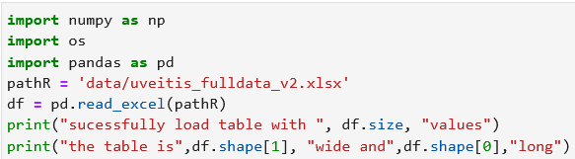
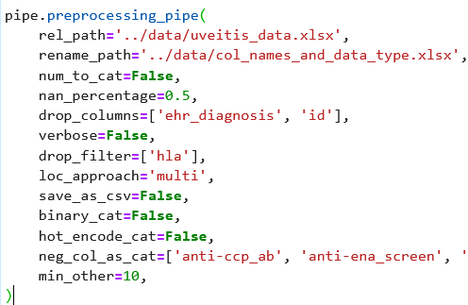
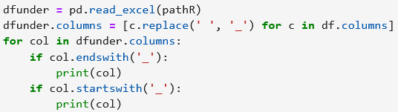

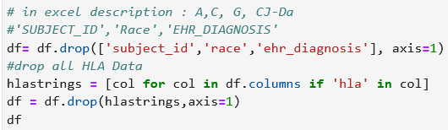
Introduction
Preprocessing
Modelling
Next Steps
Data input
Location of file
Extension type
Return
Removing columns
Columns to remove
Based on....?
Column renaming
UOM adjustement
- Different UOM per column
Hotencoding and «numerisation»
Which features
How, based on what
Result of preprocessing
….
Package «as is»
Single function, tweakable elements
Possibility to use step by step approach
Result of preprocessing
Notes:
SLOW
REPETITIVE
PRONE TO ERRORS
DIFFICULT TO INTEGRATE

Slide 6
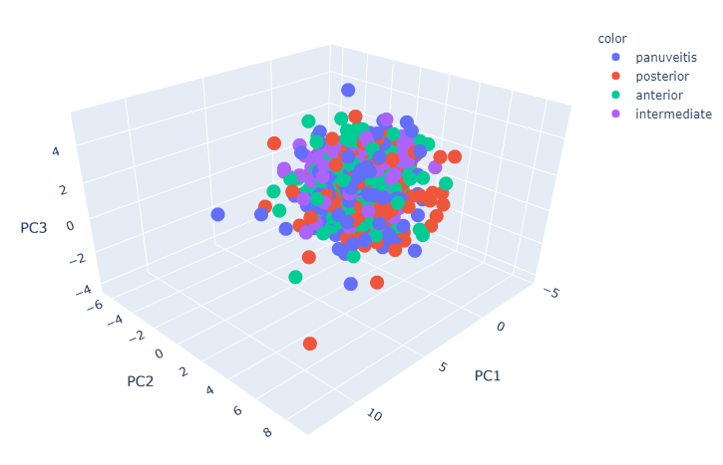
Modelling
Introduction
Preprocessing
Modelling
Next Steps
Defining Evaluation Metrics
F1-Score, Balanced Accuracy (Multiclass Metrics)
Defining Imputation Strategies
KNN/Most Frequent/Mean Imputation
Define a set of suitable ML-Algorithms
Mostly Tree Based Algorithms, KNN, SVM, Boosted Models (XGBoost, AdaBoost), MLP
Train Baseline Models
Dummy classifier, predict based on underlying distribution or random guessing (assumes a uniform distribution)
Train ML-Algorithms
Initialize and train Models with rudimentary hyperparameter search Next Steps
Notes:
Zu Beginn musste der physische Aufbau des Netzwerkes ermöglicht werden. Um Zeit zu sparen wurde deshalb als erstes der Server installiert. Also ein Firmware Update durchgeführt und dann nach der Serverkonfiguration ESXi 6.5 installiert. Der nächste Schritt war es die beiden virtuellen Server zu installieren. Während die virtuellen Server Updates durchführten, wurden die beiden Clients assembliert und ebenfalls aufgesetzt. Nach diesem Schritt wurde die Grundkonfiguration der Server durchgeführt. Dies wurde mit der Installation der Rollen DNS, DHCP und Active Directory abgeschlossen. Sobald die Active Directory nach Konzept vorkonfiguriert wurde, konnten alle Clients und auch der File-Server in der Domäne aufgenommen werden. Sobald dies geschah wurden die User und Gruppen erstellt, Berechtigungen konfiguriert und Gruppenrichtlinien erstellt. Als nächstes wurde die Zusatzsoftware Avast Business Pro Plus (ein Antivirenprogramm) installiert und konfiguriert. Auf allen Geräten ist jetzt also ein Antivirenprogramm das regelmässig Scans nach der Planung im Sicherheitskonzept ausführt.
Der letzte Schritt der Serverinstallation war es die Backupsoftware Acronis zu installieren und ebenfalls nach Konzept zu konfigurieren.
Der hier aufgezeigte Netzwerkplan zeigt nun also das Endprodukt welches für die Installation beim Kunden vorbereitet wurde. Die Kommunikation zwischen Server und Clients läuft über einen Switch welcher unmanaged bleibt. Der Server, ein HP ProLiant ML350 der achten Generation läuft nun mit ESXi 6.5 und darauf zwei virtuelle Server. Beide jeweils Windows Server 2016 Standard. Der erste virtuelle Server fungiert nun als Domänencontroller und stellt ebenfalls die Basisdienste DNS und DHCP zur Verfügung. Währenddessen wird der zweite Server als Datenablage genutzt.
Damit die Benutzer auf die Daten zugreifen können wurden zuerst zwei Clients assembliert. Hier als DT01 und DT02 zu sehen. Die Clients sind HLI-Office-PCs, das heisst sie wurden intern zusammengebaut und nach einer Standardcheckliste aufgesetzt. Hier griffen die Sicherheitsrichtlinien zum Thema ESD-Schutz zum Beispiel. Das Notebook das auf dem Plan zu sehen ist, ist das Gerät des Geschäftsführers. Darauf wurde zusätzlich noch ein VPN-Client eingerichtet welcher mittels eines VPN Gateways auf der Firewall die Möglichkeit bietet auch von extern auf die Datenablage zuzugreifen.

Slide 7
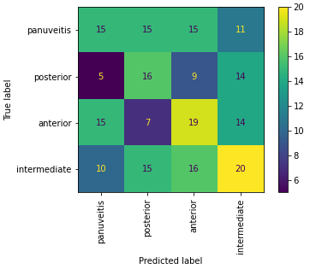
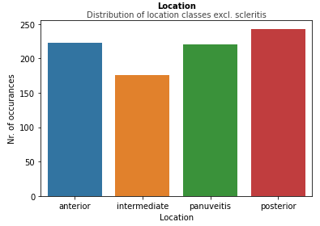
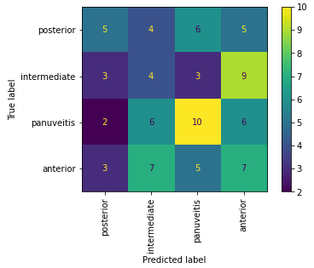
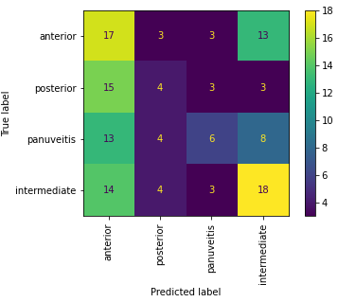
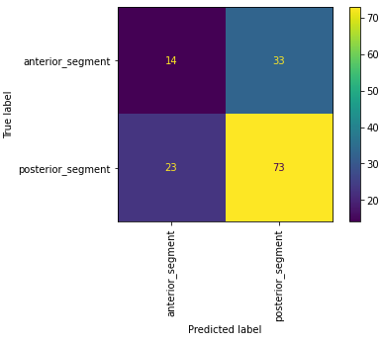
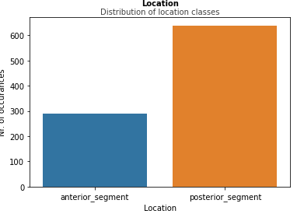
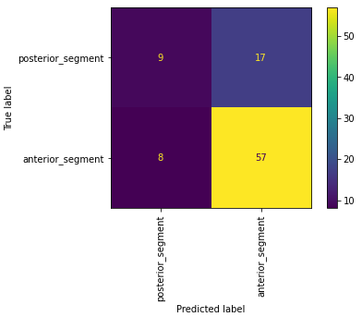
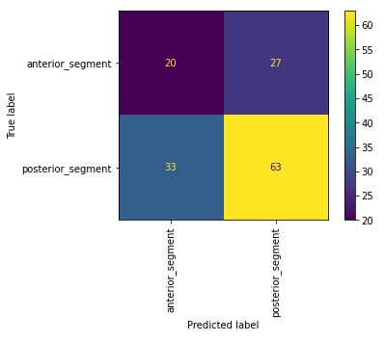
Introduction
Preprocessing
Modelling
Next Steps
Predicting Location¹
Multiclass Location | (Macro-F1)
 | Baseline | Decision Tree | Random Forest | KNN | SVM | XGBoost | AdaBoost | MLP
Complete Data | 0.24 | 0.23 | 0.28 | 0.26 | 0.21 | 0.31 | 0.22 | 0.32
Male Data | 0.32 | 0.25 | 0.26 | 0.26 | 0.27 | 0.26 | 0.29 | 0.3
Female Data | 0.25 | 0.23 | 0.27 | 0.31 | 0.28 | 0.24 | 0.28 | 0.27
Binary Location | (Macro-F1)
 | Baseline | Decision Tree | Random Forest | KNN | SVM | XGBoost | AdaBoost | MLP
Complete Data | 0.49 | 0.57 | 0.47 | 0.52 | 0.49 | 0.49 | 0.51 | 0.49
Male Data | 0.52 | 0.64 | 0.46 | 0.52 | 0.52 | 0.53 | 0.57 | 0.61
Female Data | 0.57 | 0.56 | 0.48 | 0.53 | 0.52 | 0.53 | 0.56 | 0.54
¹ Based on a rudimentary parameter search, numbers are not final
Notes:
Zu Beginn musste der physische Aufbau des Netzwerkes ermöglicht werden. Um Zeit zu sparen wurde deshalb als erstes der Server installiert. Also ein Firmware Update durchgeführt und dann nach der Serverkonfiguration ESXi 6.5 installiert. Der nächste Schritt war es die beiden virtuellen Server zu installieren. Während die virtuellen Server Updates durchführten, wurden die beiden Clients assembliert und ebenfalls aufgesetzt. Nach diesem Schritt wurde die Grundkonfiguration der Server durchgeführt. Dies wurde mit der Installation der Rollen DNS, DHCP und Active Directory abgeschlossen. Sobald die Active Directory nach Konzept vorkonfiguriert wurde, konnten alle Clients und auch der File-Server in der Domäne aufgenommen werden. Sobald dies geschah wurden die User und Gruppen erstellt, Berechtigungen konfiguriert und Gruppenrichtlinien erstellt. Als nächstes wurde die Zusatzsoftware Avast Business Pro Plus (ein Antivirenprogramm) installiert und konfiguriert. Auf allen Geräten ist jetzt also ein Antivirenprogramm das regelmässig Scans nach der Planung im Sicherheitskonzept ausführt.
Der letzte Schritt der Serverinstallation war es die Backupsoftware Acronis zu installieren und ebenfalls nach Konzept zu konfigurieren.
Der hier aufgezeigte Netzwerkplan zeigt nun also das Endprodukt welches für die Installation beim Kunden vorbereitet wurde. Die Kommunikation zwischen Server und Clients läuft über einen Switch welcher unmanaged bleibt. Der Server, ein HP ProLiant ML350 der achten Generation läuft nun mit ESXi 6.5 und darauf zwei virtuelle Server. Beide jeweils Windows Server 2016 Standard. Der erste virtuelle Server fungiert nun als Domänencontroller und stellt ebenfalls die Basisdienste DNS und DHCP zur Verfügung. Währenddessen wird der zweite Server als Datenablage genutzt.
Damit die Benutzer auf die Daten zugreifen können wurden zuerst zwei Clients assembliert. Hier als DT01 und DT02 zu sehen. Die Clients sind HLI-Office-PCs, das heisst sie wurden intern zusammengebaut und nach einer Standardcheckliste aufgesetzt. Hier griffen die Sicherheitsrichtlinien zum Thema ESD-Schutz zum Beispiel. Das Notebook das auf dem Plan zu sehen ist, ist das Gerät des Geschäftsführers. Darauf wurde zusätzlich noch ein VPN-Client eingerichtet welcher mittels eines VPN Gateways auf der Firewall die Möglichkeit bietet auch von extern auf die Datenablage zuzugreifen.

Slide 8
Next Steps
Introduction
Preprocessing
Modelling
Next Steps
Model Selection
Selecting suitable models to predict target features
Hyperparameter Tuning
Improving selected models for best possible prediction results
Feature Importance Extraction
Extracting and comparing important features for selected models
Documentation
Document and discuss processes and results
Bildquelle: unsplash.com

